Slide 1
Oscar`s Autoescuela
Integrantes:
Pettinari Enzo
Albornoz Agustín
Albornoz Nahuel

Slide 2
Primus Clan

Slide 3


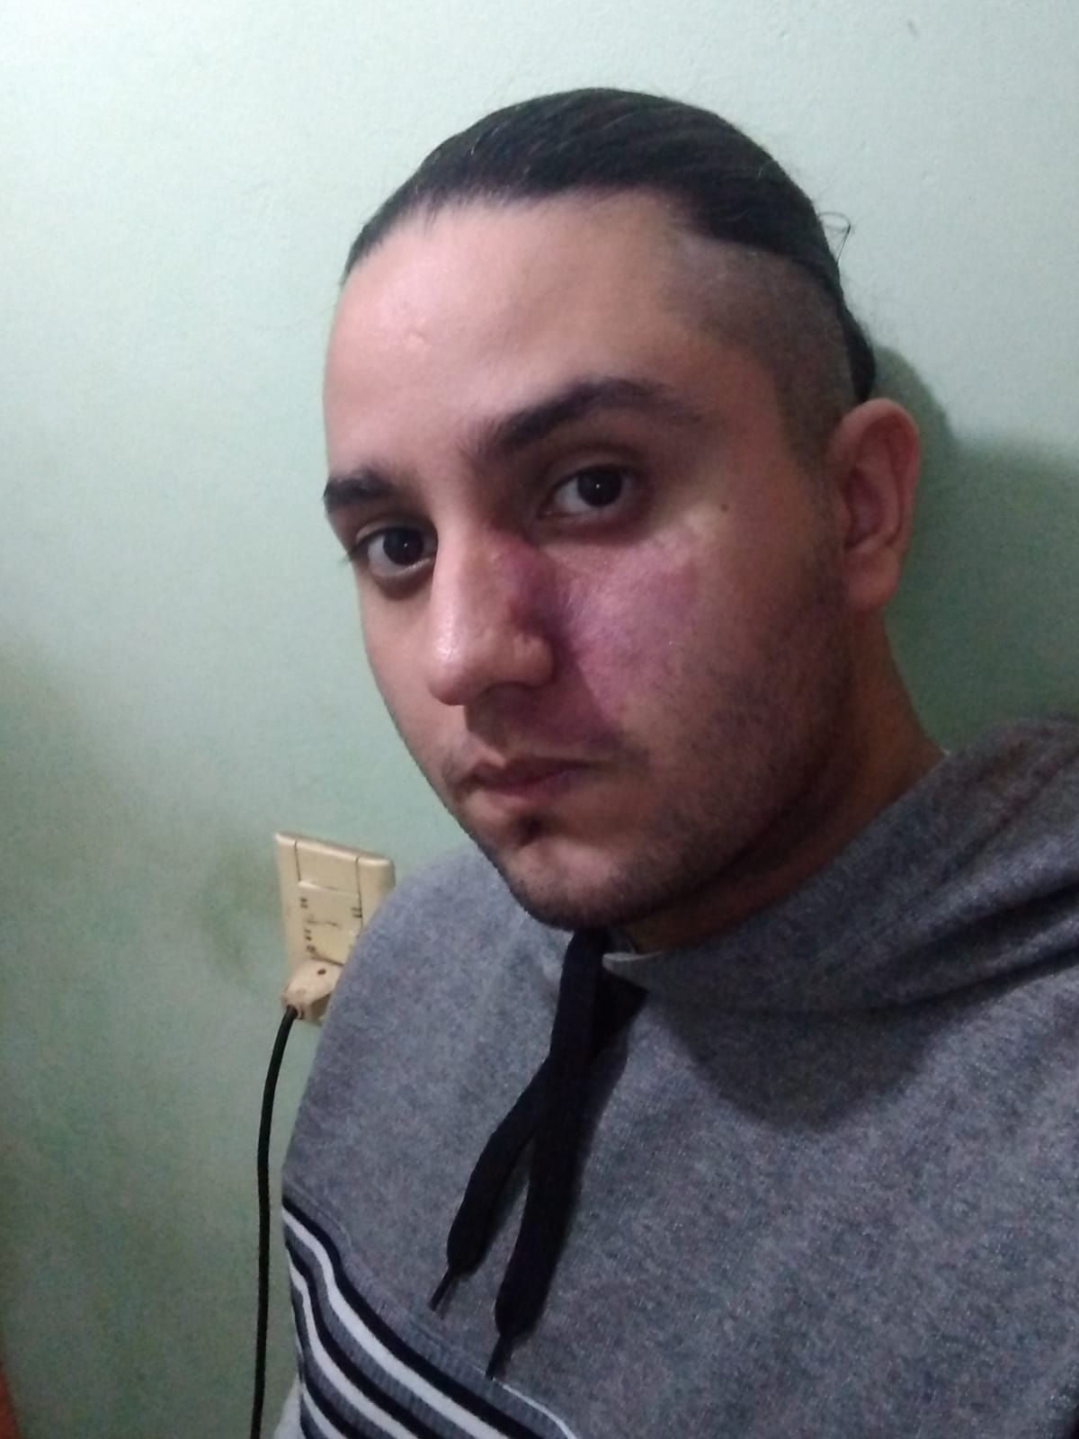



Albornoz Nahuel
Pettinari Enzo
Albornoz Agustín
Game Designer
Programador
Artista

Slide 4
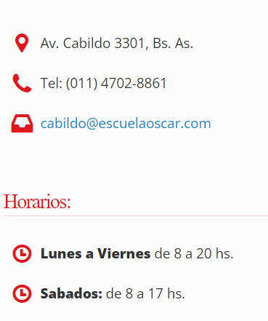
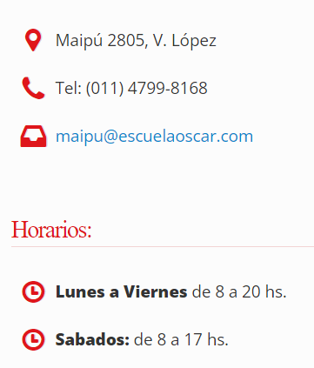
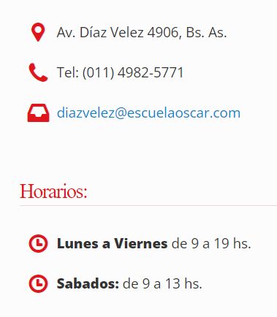
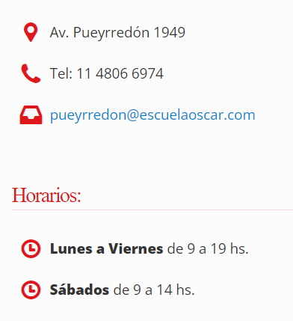
SUCURSALES
Nuñez
V.Lopez
Pque. Centenario
B. Norte

Slide 5
¿Como ayudamos al comitente con nuestro videojuego?

Slide 6
Ayudamos a los nuevos conductores en seguridad vial.
Damos escenarios de situaciones cotidianas en las calles.
Mantenemos fresca la información importante al conducir.
Ayudamos en la formación
Hacemos el estudio mas interactuado que solo leer el manual.

Slide 7




¿Como es Oscar`s Autoescuela el videojuego?
Intuitivo
Educativo
Liviano para cualquier dispositivo
Ayuda al estudio y mejora el pensamiento lógico

Slide 8




Programas utilizados
Unity
Google drive
GitHub
Adobe Illustrator
Armado del Videojuego
Documentación
Repositorio
Editor de imágenes

Slide 9


Características del Videojuego
Fácil de jugar
Agiliza la lógica
Alimenta al aprendizaje

Slide 10


Sonido y musicalización
Música tranquilizante
Efectos suaves y amigables

Slide 11

Demostración

Slide 12


Planes a futuro de este videojuego
Este videojuego del tipo “Edugame” fue pensado para Oscar`s Autoescuela como primera instancia, en un futuro puede ser posible su ampliación para abarcar mas temas de seguridad vial e incorporarlas.
Esto nos permite:
Expandir los niveles e ideas
Desafíos grupales para mejorar

Slide 13

Admitir una nueva marca y cambiar iconos personalizados e información de la misma
Al ser un juego de trivia y simulación, podemos cambiar el tipo de preguntas a hacer, algunos assets e incorporar nuevos niveles para adaptarse al comitente que requiera el cambio.

Slide 14
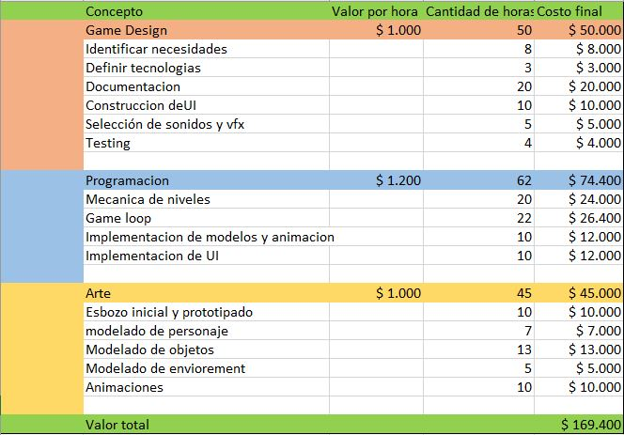
Presupuesto

Slide 15
Conclusión

Slide 16
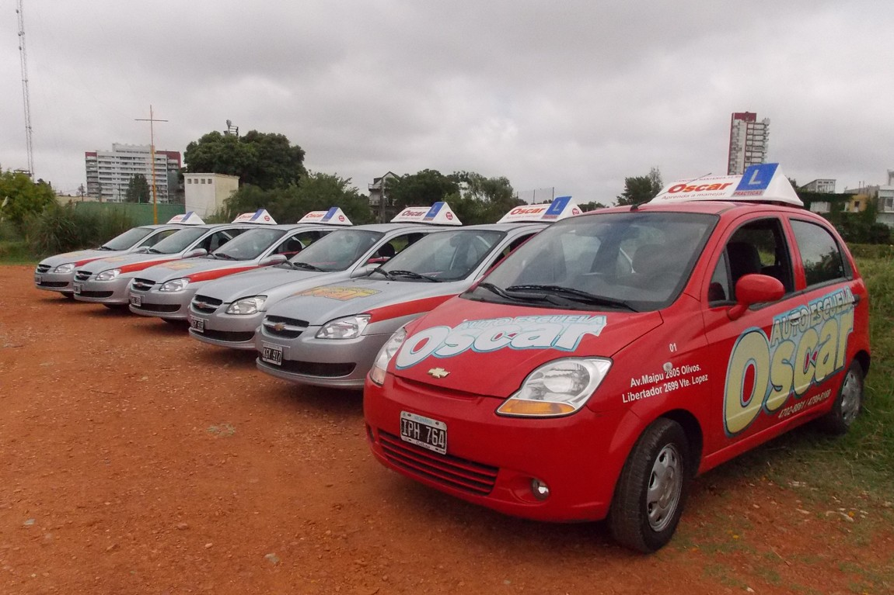
Muchas gracias

